Slide 1

PATRONES FACTORY
INGENIERIA DE SISTEMAS E INFORMÀTICA
ESPINOZA PONCIANO DENIS
VENTOCILLA GOMERO FANNY
SEÑAS SANDOVAL VALERIA
DOCENTE:
CORONEL CASTILLO ERIC GUSTAVO

Slide 2
¿QUE ES UN PATRON DE DISEÑO?
Es una solución de diseño a un problema recurrente en un contexto particular.
Explicación:
Los patrones de diseño son soluciones ya probadas a problemas de desarrollo de software que tienen una estructura similar.

Slide 3
CLASIFICACIÓN DE LOS PATRONES DE DISEÑO
De creación: Se encargan del proceso de creación de objetos.
De estructura: Se ocupan de como las clases y objetos se agrupan, para formar estructuras mas grandes.
De comportamiento: Se encargan de la forma en que interactúan las distintas clases u objetos.

Slide 4
PATRONES A TRATAR
Fábrica Simple ( Simple Factory )
Método de Fabricación ( Factory Method )
Fábrica Abstracta ( Abstract Factory )

Slide 5
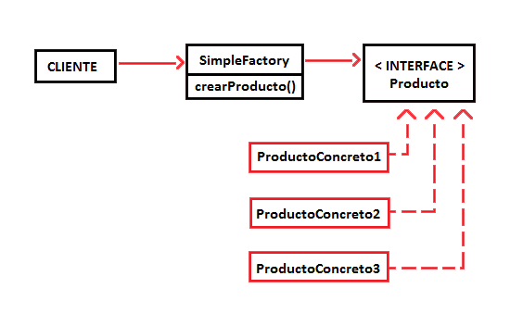
Fábrica Simple ( Simple Factory )
En el patrón de la fábrica simple, tenemos una clase de fábrica que tiene un método que devuelve un tipo de objeto según lo que decida el cliente.

Slide 6
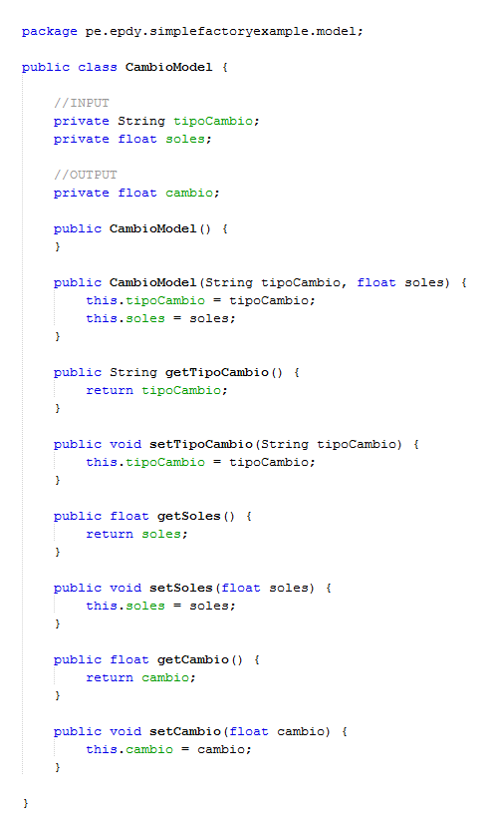
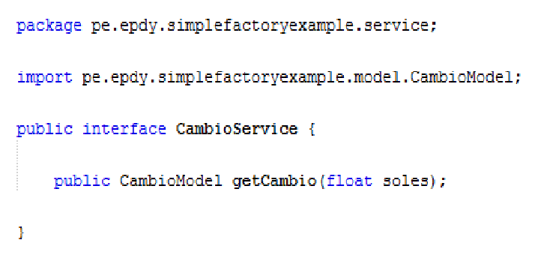
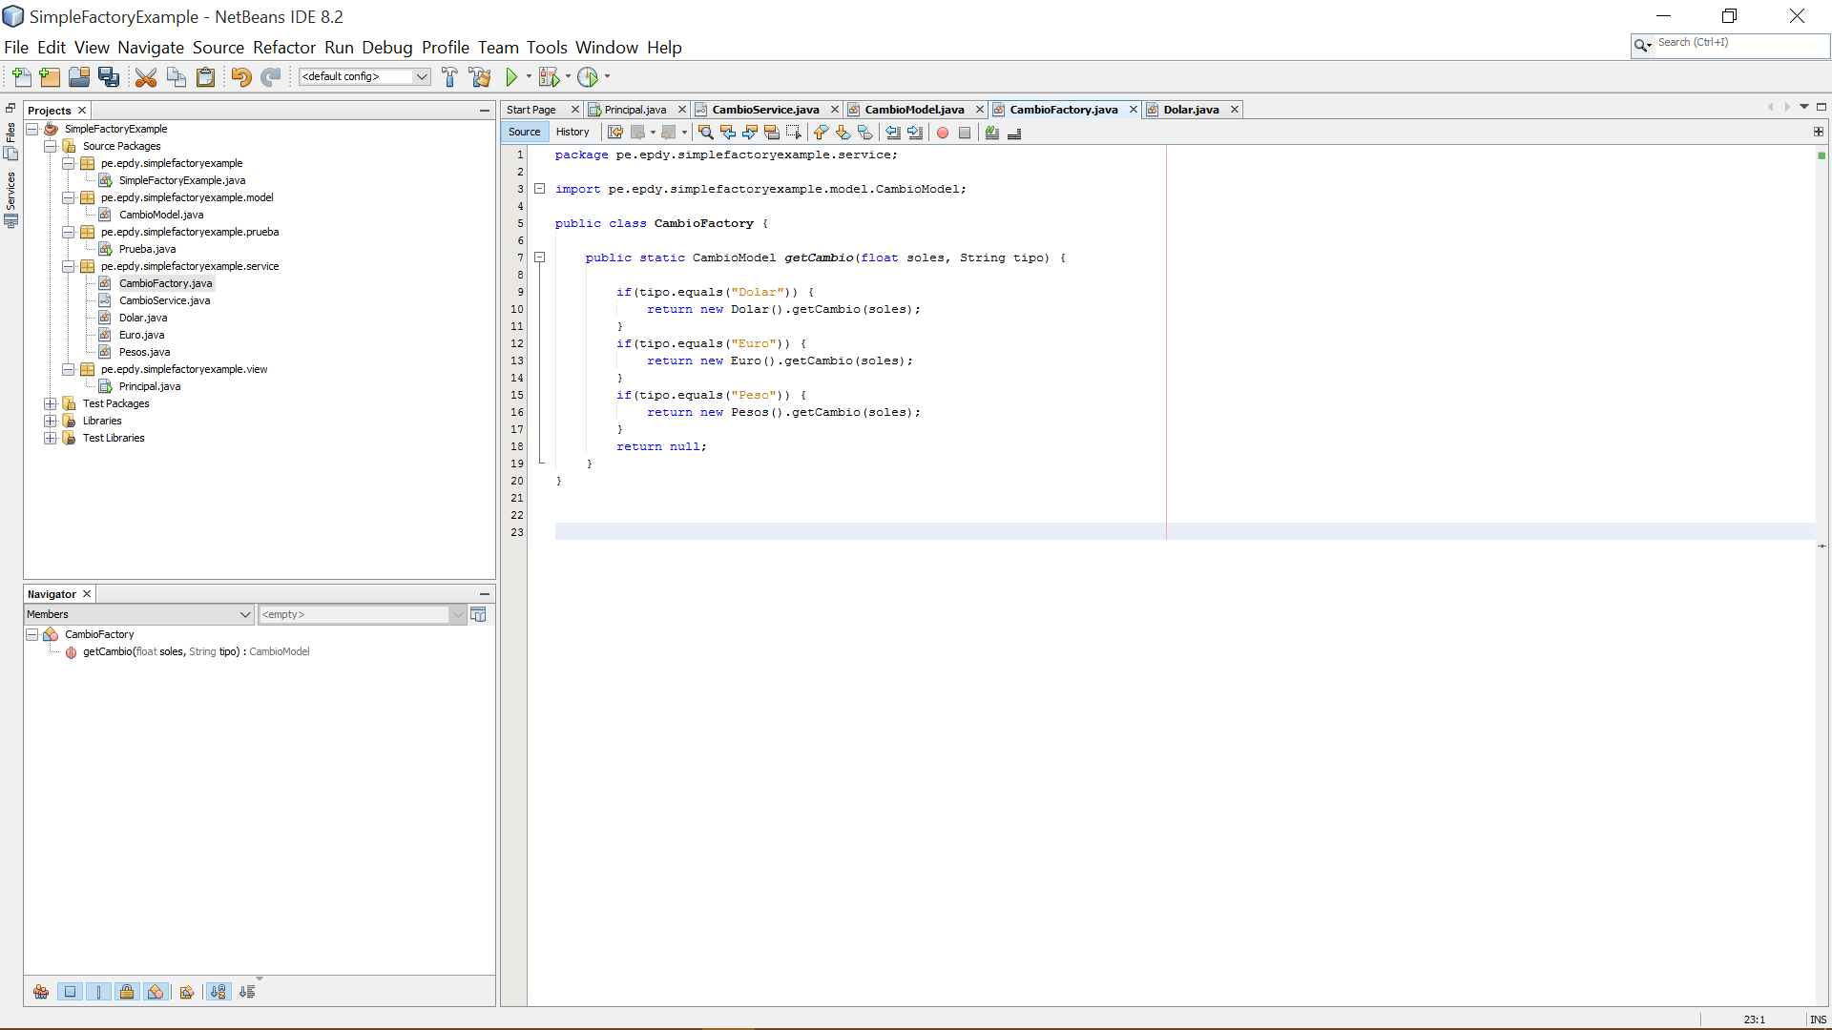
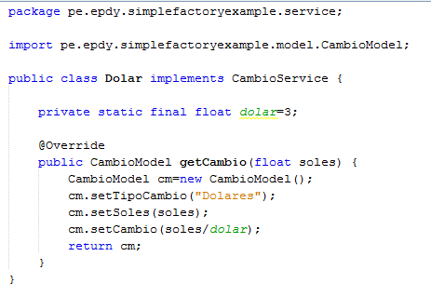
Fábrica Simple ( Simple Factory ) Ejemplo en java
Creación de la clase Modelo
Creación de la clase interface
Creación de la clase SimpleFactory
Creación de las clases concretas

Slide 7
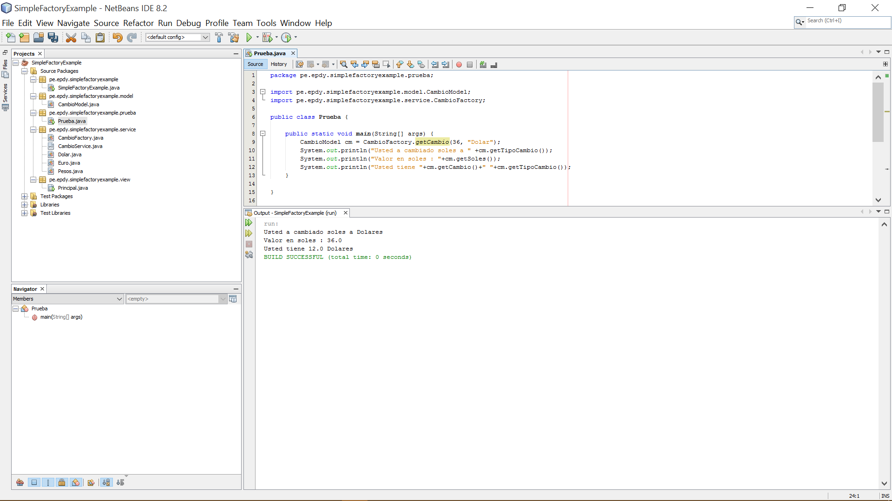
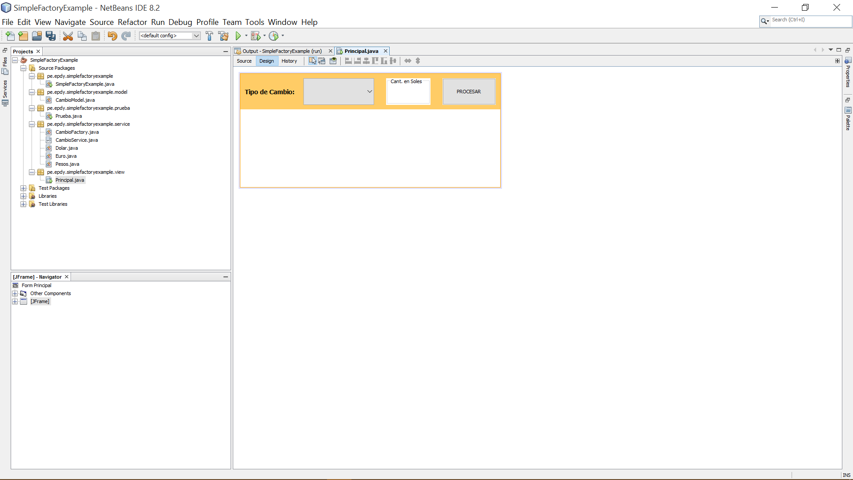
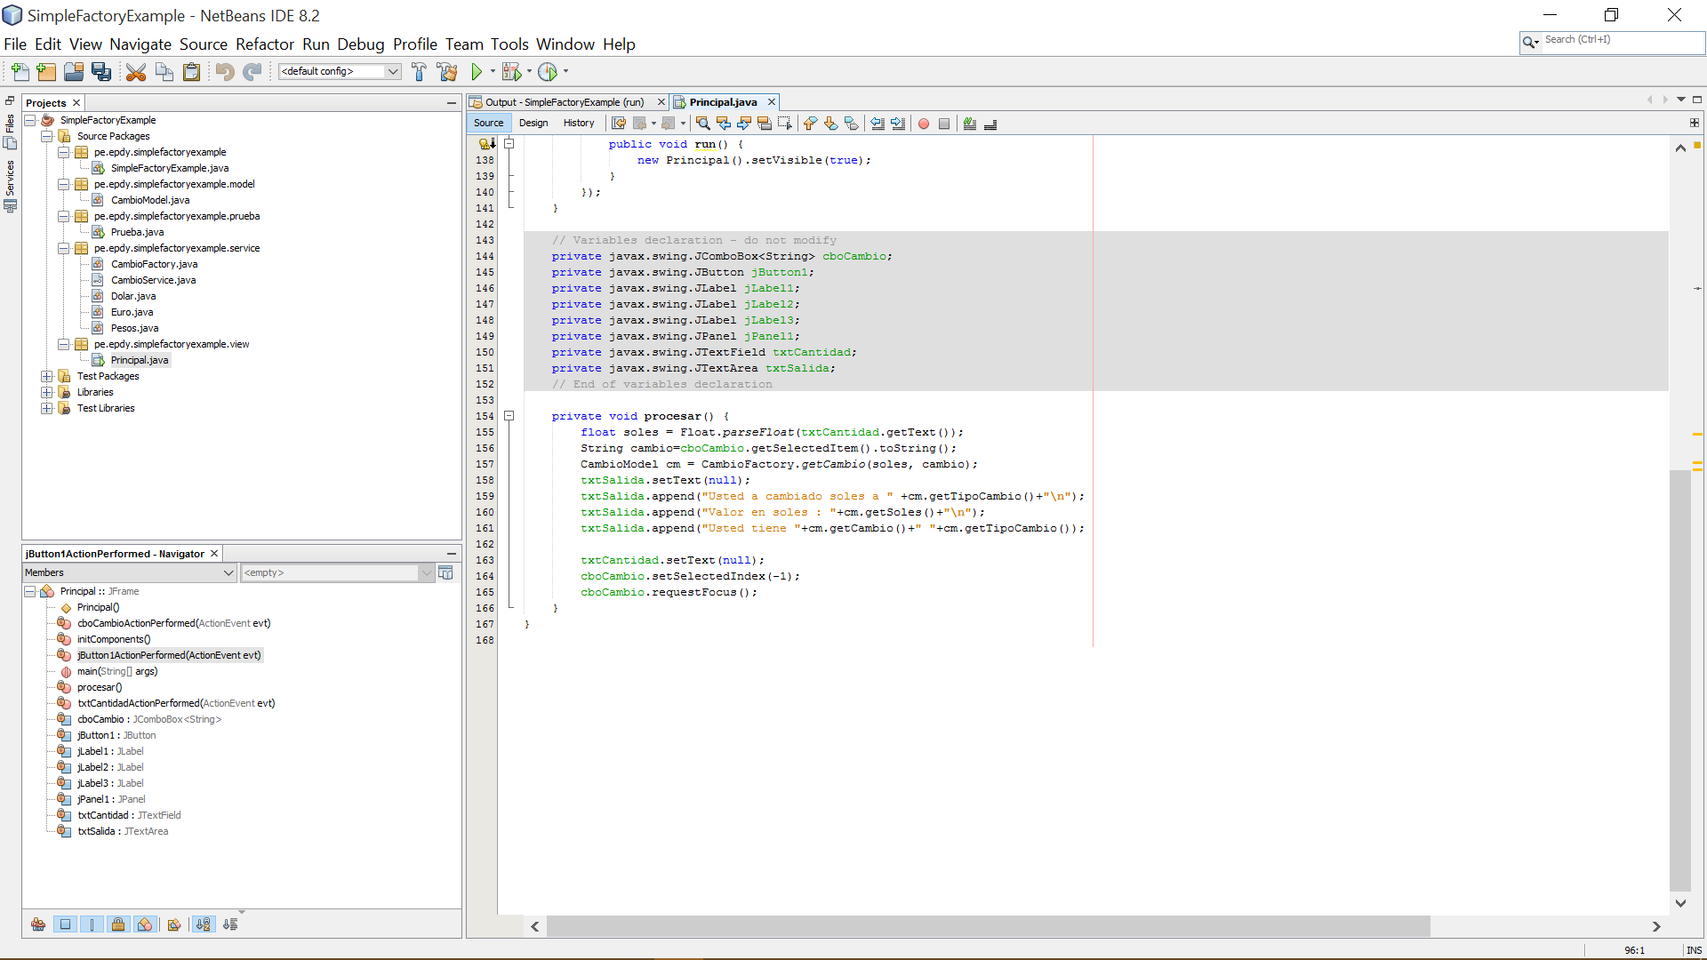
Fábrica Simple ( Simple Factory ) Ejemplo en java
Crear una clase main() para realizar la prueba
Diseño del view
Método que se encuentra en el botón PROCESAR
EJECUTAR PROGRAMA

Slide 8
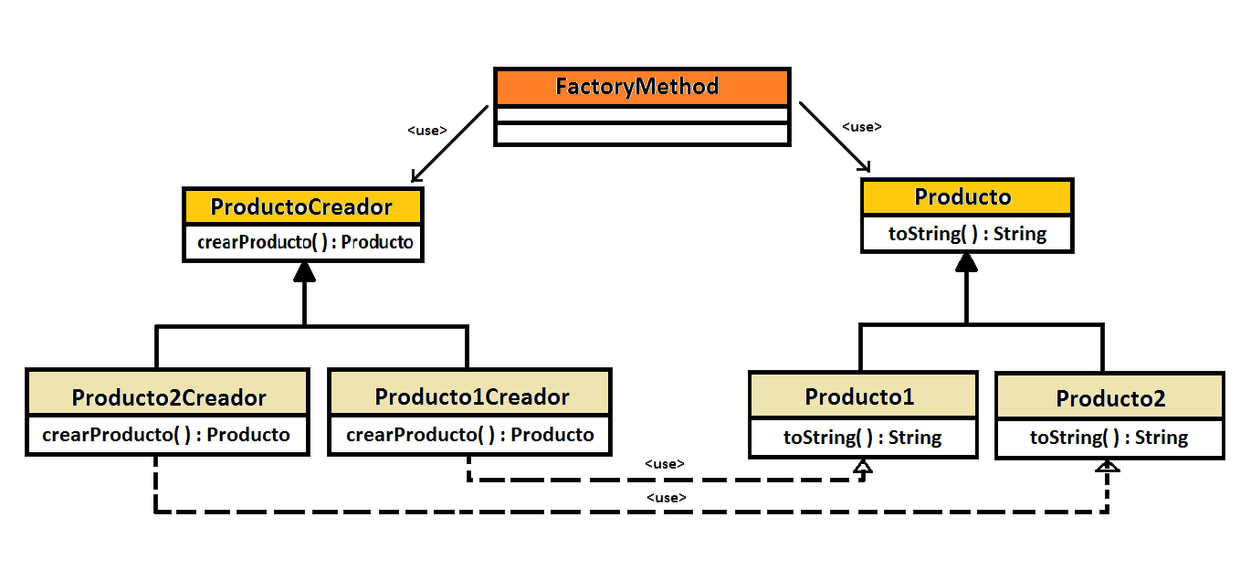
Método de Fabricación ( Factory Method )
Definir una interfaz para crear un objeto, pero dejar las
subclases
decidan
que
clase
instanciar.

Slide 9
Método de Fabricación ( Factory Method )
Usar el patrón Método de la Fábrica cuando :
• Una clase no puede anticipar la clase
de objetos que tenga que crear.
• Quieres que las sus subclases puedan
especificar los objetos a crear.
Clases que participan en el uso del Método de fabricación.
Producto
Define la interfaz de objetos del método de fábrica que crea.
Producto Concreto
Implementa la interfaz de Producto.
Creador
Declara el método de fábrica, el cual regresa un objeto de tipo Producto. El creador también puede definir una implementación por default del método de fábrica. Puede llamar el método de fábrica para crear un objeto de Producto.
Creador Concreto
Que definirá la creación de cada una de los objetos producto concreto.

Slide 10
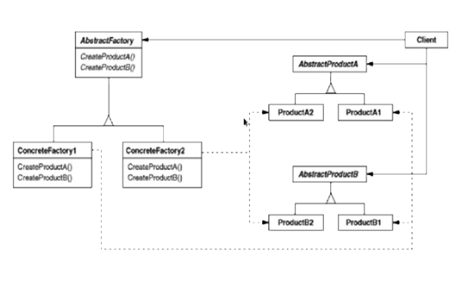
Fábrica Abstracta ( Abstract Factory )
Proporcionar una interfaz para crear familias de objetos relacionados o dependientes sin especificar sus clases concretas.

Slide 11
Fábrica Abstracta ( Abstract Factory )
Se enfoca en la creación de una interface que facilite la creación de objetos que se organizan por diferentes subclases. Esto ocurre con frecuencia cuando se hace uso de la herencia. Una clase abstracta se genera conteniendo los atributos generales, y después se crean clases para objetos específicos. Para evitar llamar constructores específicos se deben crear interfaces que nos ayuden en estas tareas.
Uso el patrón de Fábrica Abstracto cuando :
Un sistema tendría que ser independiente de cómo sus productos están creados, compuestos, y representó.
Un sistema tendría que ser configurado con una de familias de múltiples productos.
Quieres proporcionar una biblioteca de clase de productos, y quieres revelar justo sus interfaces, no sus implementaciones.

Slide 12
Fábrica Abstracta ( Abstract Factory )
Participantes del patrón:
AbstractFactory
Declara una interfaz para operaciones que crea objetos de producto abstracto.
ConcreteFactory
Implementa las operaciones para crear objetos de producto concreto.
AbstractProduct
Declara una interfaz para un tipo de objeto de producto.
ConcreteProduct
Define un objeto de producto para ser creado por la fábrica concreta correspondiente.
Cliente
Usos de las interfaces únicas declarados por AbstractFactory y AbstractProduct clases.

Slide 13
CONCLUSIÓN
Los patrones de diseño son la mejor herramienta para el desarrollo de software.
Además debemos de tener en cuenta
cuando debemos aplicar los diferentes
patrones.

Slide 14
Bibliografías
https://vivekcek.wordpress.com/2013/03/17/simple-factory-vs-factory-method-vs-abstract-factory-by-example/
http://michelletorres.mx/patron-de-diseno-factory/
http://lineadecodigo.com/patrones/patron-abstract-factory/
https://www.ecured.cu/Factory_Method
https://www.youtube.com/watch?v=Hv70AkGWhuM

